Slide 1
Boshlang’ich ta’lim fani 1 – sinf o’qish fanidan 1 soatlik
DARS ISHLANMASI

Slide 2
Darsning mavzusi: Kitobni asrang
Darsning maqsadlari:
Ta’limiy maqsad: Kitob haqidagi
tasavvurlarini boyitish, insonning hayotdagi o’rnida kitobning beqiyos o’rni haqida tushuncha berish, o’qish ko’nikmalarini, to’g’ri, ongli va ifodali o’qish sifatlarini takomillashtirish. O’quvchilar lug’atini boyitish haqida tushuncha berish.
Tarbiyaviy: O’quvchilarni kitoblarga do’stona munosabatda bo’lishi, kitobni ko’z qorachig’idek asrab avaylashi haqida tushuncha berish.
Rivojlantiruvchi maqsad: Maktab kutubxonasiga a’zo bo’lishi, sinfda kutubxona burchagi tashkil etishi, uyda uy kutubxonasini tashkil etishi haqida tushuncha berish.

Slide 3
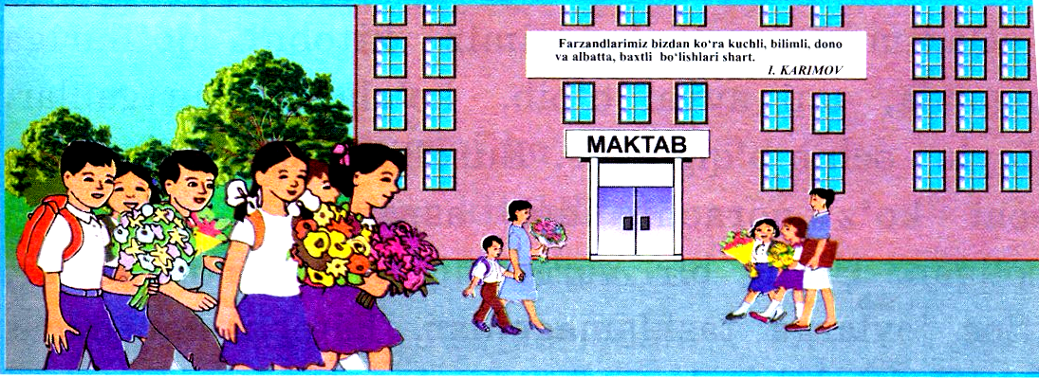
Dars turi: Yangi bilim beruvchi.
Dars metodi: Suhbat, klaster.
Dars jihoji: Kompyuter slaydlari, turli badiiy adabiyotlar, darsliklar kitob rasmlari.
Darsning borishi: O’tilgan mavzuni mustahkamlash. Quddus Mahammadiyning
Maktab – oftob qo’shig’i.

Slide 4
MAKTABDA BIZ NIMANI O’RGANAMIZ
O’qishni
Yozishni
Ilimni
Odobni

Slide 5
O’QITUVCHIM SEVAR MENI
O’quvchim,
A’lochim
OTA - ONAM SEVAR MENI
Qarog’im,
Quvonchim

Slide 6

YANGI MAVZU BAYONI
She’riy topishmoq.
Qat qat qatlama
Aqling bo’lsa tashlama
Qadimda ota – bobolarimiz kitobni qo’llariga olganda, uni avval o’pib, ko’zlariga surtganlar. Keyin ochib o’qiganlar. Bu “Bizga bilim berding, seni ko’z qorachig’idek asraymiz”, deganlari bo’lgan.

Slide 7
SIZ KITOBDAN NIMALARNI O'QIDINGIZ
Hikoyalar
She’rlar
Maqollar
Topishmoqlar
Tez
aytishlar
Rivoyatlar

Slide 8
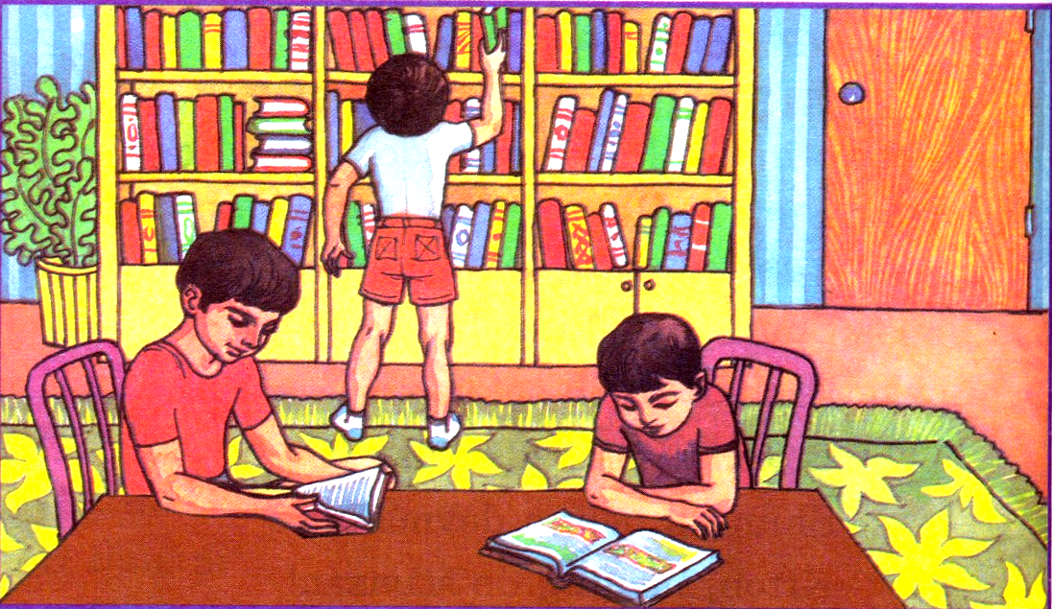
RASMDA NIMA TASVIRLANGAN

Slide 9
NIMA UCHUN KITOBNI KO'Z
QORACHIG'IDEK ASRAYMIZ
Bilim
beradi
Aqlni
charxlaydi
Nutqimiz
Ravon
bo’ladi
Xotirani
mustahkamlaydi
Odob
o’rgatadi

Slide 10


Slide 11

Hissa:
Kitob – bilim bulog’i,
O’quvchining o’rtog’i.
Savol:
Qadimda ota – bobolarimiz kitobga qanday munosabatda bo’lganlar?
Maqol:
Bilimdan ortiq boylik yo’q.
Topishmoq:
Tinmay o’qisang agar,
Ko’p narsani o’rgatar.
Bilsang, uka, o’ylab top,
Bilim koni u ……….

Slide 12
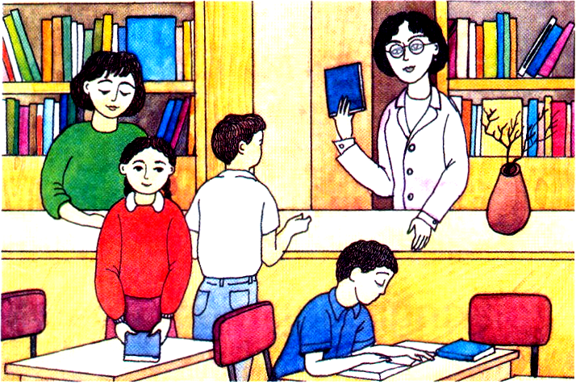
Vazifa: Shaxsiy kutubxonangizda
qanday kitoblar bor

